Slide 1
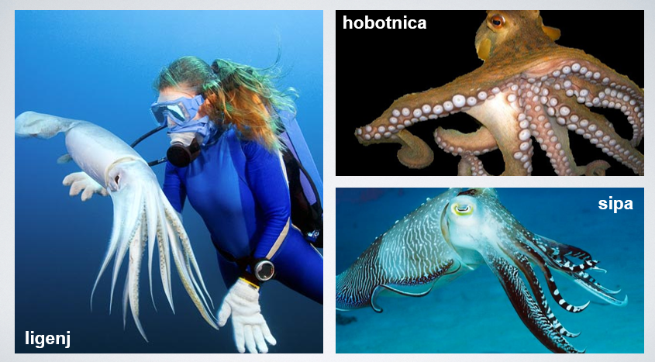
NAPIŠI PREDSTAVNIKE
GLAVONOŽCI
(DZ, str – 207,209)

Slide 2
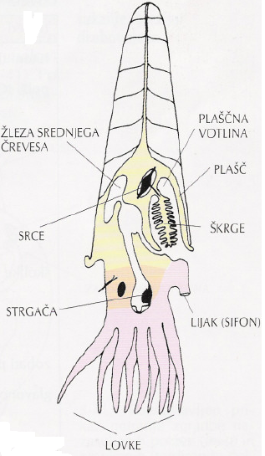
GLAVONOŽCI
So morski mehkužci.
Telo je sestavljeno iz:
lovk,
glave,
plašča.
PREPIŠI BESEDILO

Slide 3
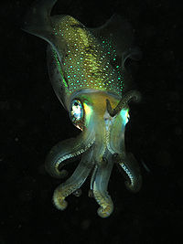
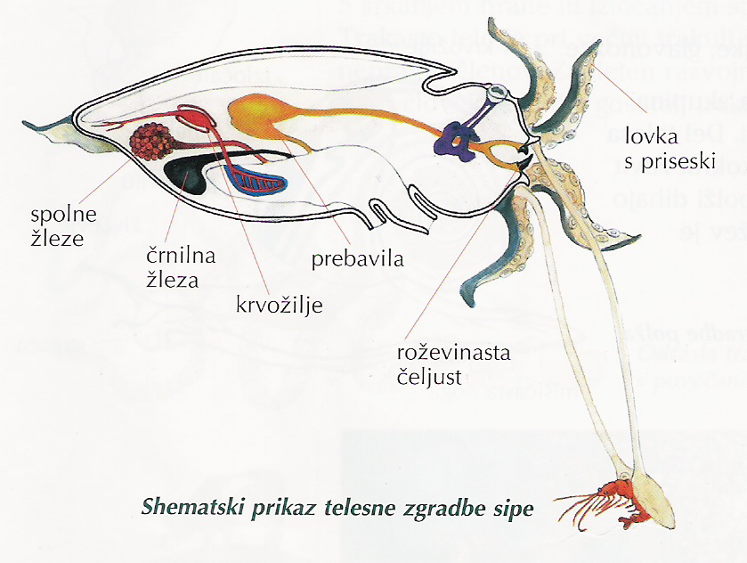
Noga je spremenjena v lovke in lijak skozi katerega ob nevarnosti iztisnejo črnilo, ki ga izloča črnilna žleza.
PREPIŠI BESEDILO

Slide 4
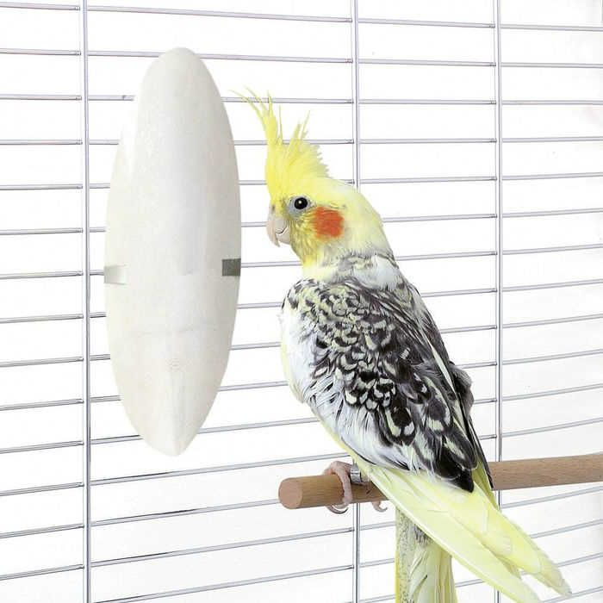
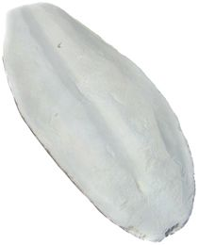
OGRODJE
Imajo notranje ogrodje:
‘sipina kost’ –SIPE
roženo pero – LIGNJI
PREPIŠI BESEDILO

Slide 5
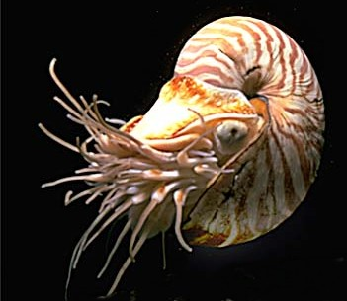
INDIJSKI BRODNIK (ŽIVI FOSIL)
PREPIŠI BESEDILO
Brodnik je edini živeči predstavnik glavonožcev, ki ima zunanjo lupino

Slide 6
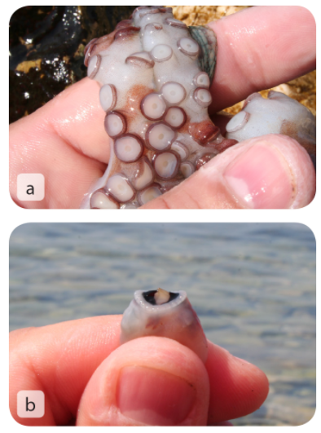
PREHRANJEVANJE GLAVONOŽCA:
PREPIŠI BESEDILO
So plenilci.
Na glavi imajo lovke s priseski, s katerimi lovijo plen.

Slide 7
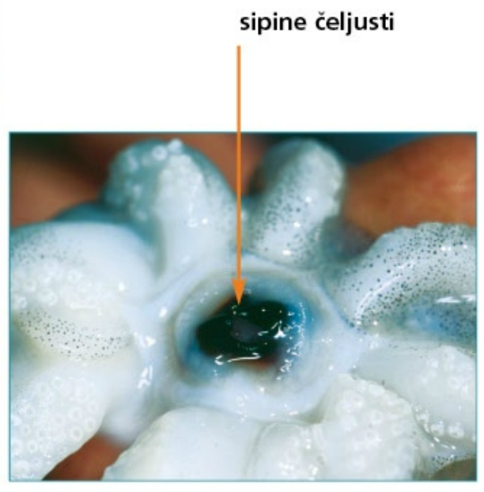
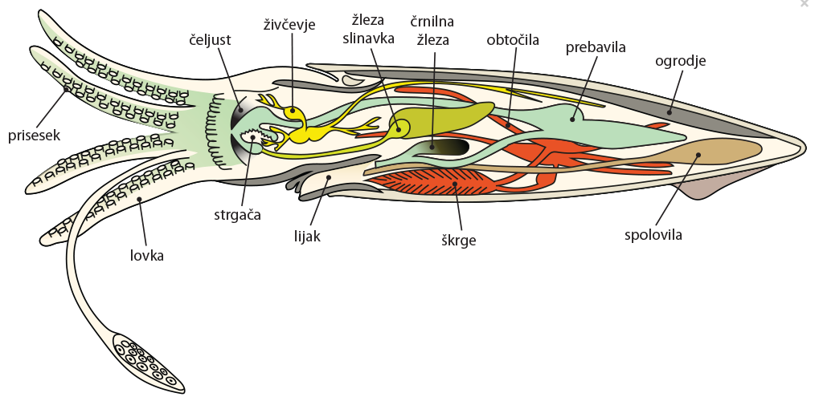
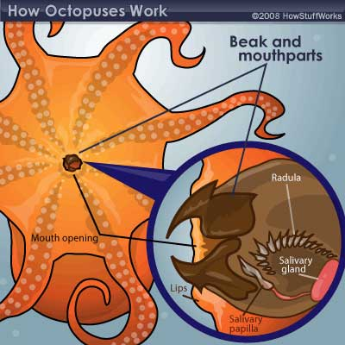
V ustih imajo čeljust iz hitina – „kljun“. Z njim plen trgajo ali zdrobijo. Imajo tudi strgačo s katero lahko prevrtajo lupino školjke.
PREPIŠI BESEDILO

Slide 8
DIHALA:
  škrge
PREPIŠI BESEDILO

Slide 9
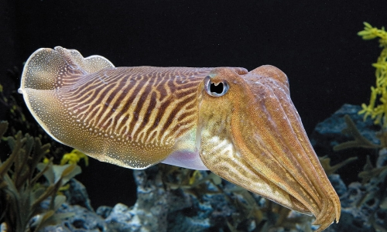
PREMIKANJE GLAVONOŽCEV:
Plavuti ali z iztiskom vode iz plašča skozi lijak (sifon).
PREPIŠI BESEDILO

Slide 10
OBTOČILA
SKLENJEN (ZAPRT) KRVOŽILNI SISTEM. Kri teče po žilah.
PREPIŠI BESEDILO

Slide 11
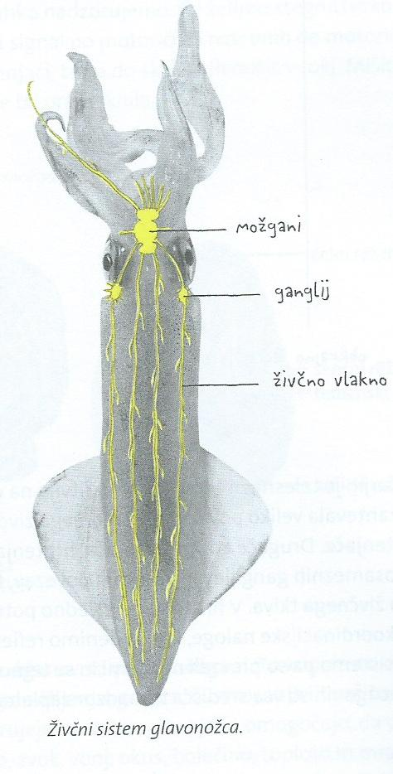
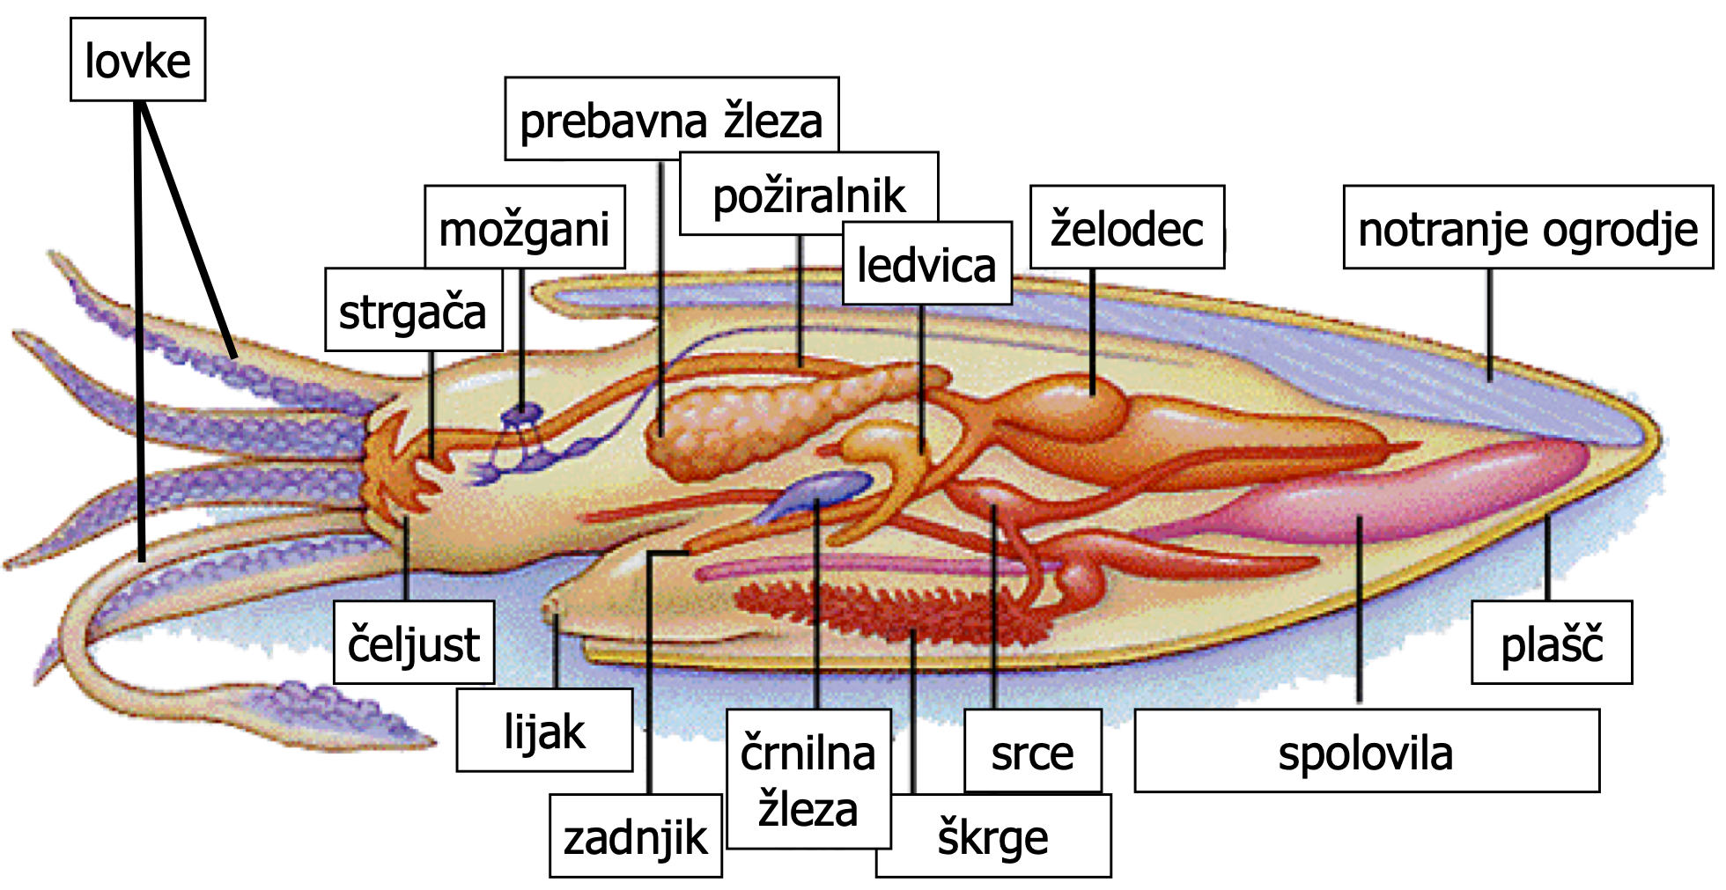
GLAVONOŽCI: možgani
https://www.youtube.com/watch?v=dKWssIQplw8
PREPIŠI BESEDILO
https://www.youtube.com/watch?v=0vKCLJZbytU

Slide 12
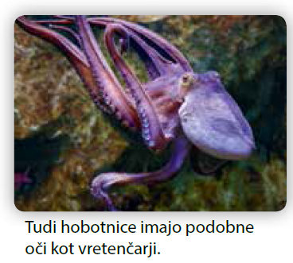
ČUTILA: MEHURJASTE OČI z lečo, ki so sposobne tvorit sliko.
PREPIŠI BESEDILO

Slide 13
IZLOČALA
LEDVICE
PREPIŠI BESEDILO

Slide 14
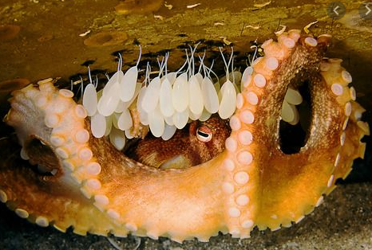
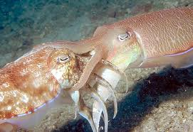
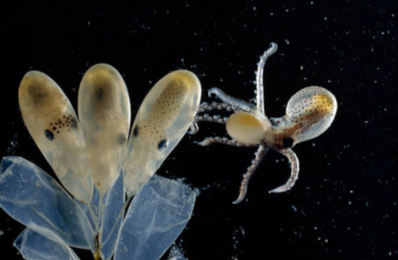
RAZMNOŽEVANJE:
pri parjenju se samec in samica oprimeta z lovkami, samice jajčeca odlagajo na trdno podlago.
PREPIŠI BESEDILO

Slide 15
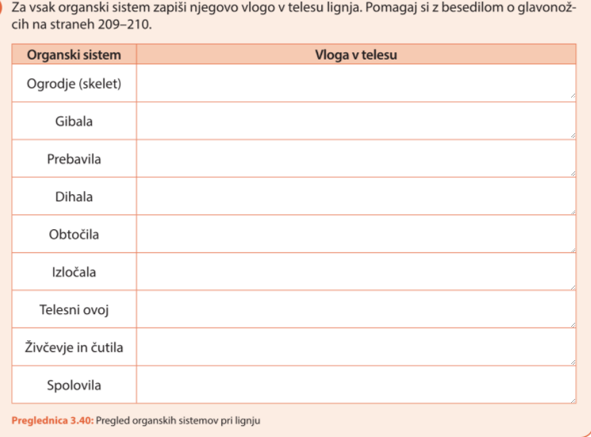
DZ, str. 212

